Slide 1
ҚАБЫРҒАЛЫҚ БАЯНДАМА (poster presentation)

Slide 2
ПОСТЕР ЖАСАУҒА АРНАЛҒАН ВЕБ САЙТТАР:
Ғылыми постер жасауға арналған дайын слайдты мына жерден тегін жүктеп ала аласыз:
http://www.posterpresentations.com/html/free_poster_templates.html
PowerPoint-та ғылыми постер жасау үшін мына сілтемеге өтіңіз:
http://www.posterpresentations.com/html/research-poster-template-quick-tutorials.html
немесе:
http://faculty.washington.edu/robinet/poster.html

Slide 3
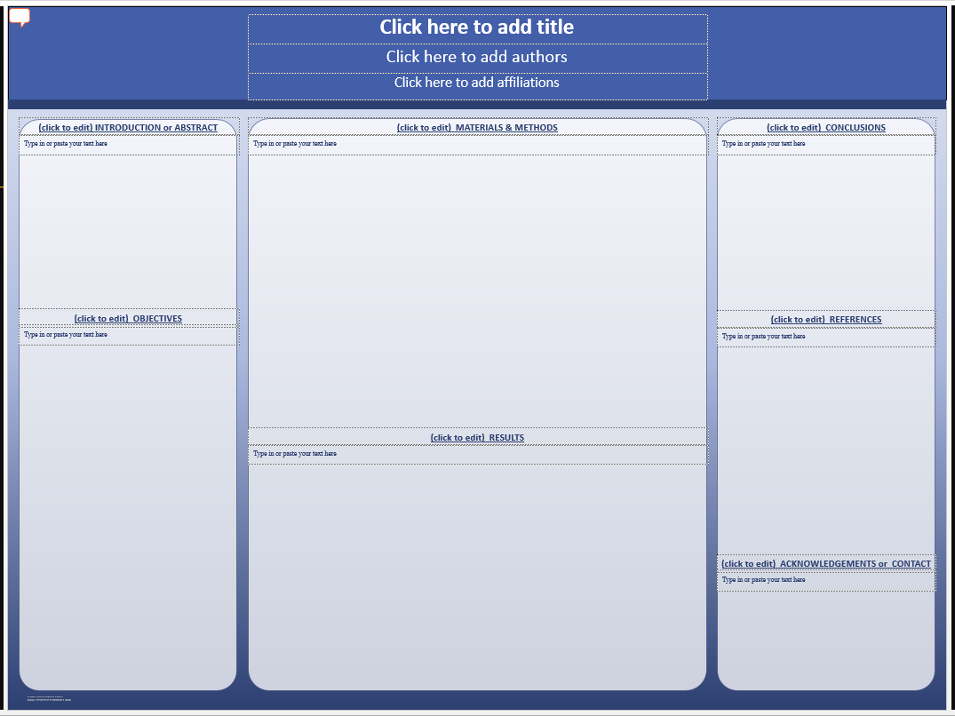

Slide 4
ПОСТЕР БӨЛІМДЕРІ
Тақырыбы. Тақырып оқырманды тартатындай болуы керек және ұзақ болмауы керек.
Аннотация (Abstract). Кейбір постерлерде қысқаша аннотация жазылады. Бұл бөлімде максималды сөз саны 50-100 ден аспауы керек. Мұнда мақаладағы ұзақ жазылған аннотацияны қоймаңыз. Аннотацияға зерттеу мәселесін/мақсатын, негізгі нәтижелер мен қорытындыны жазыңыз.
Кіріспе. Оқырманды жалпыланған ақпаратпен шаршатып алмас үшін қосымша кіріспе ақпарат минималды болуы керек. Есептің қойылымын нақты ашып жазыңыз. Тәжірибе жұмысын және онық сипаттамасын қысқаша жазып кету керек. Бұл бөлімде максималды сөз саны 200 ден аспауы керек.
Зерттеу әдісі. Жүргізілген тәжірибе жайлы қысқаша жазылуы керек, максимум 200 сөз. Тәжірибе процедурасын жазу барысында блок-схема, иллюстрация қолданыңыз. Бұл бөлімде де суреттер, сызбалар пайдалануға болады.

Slide 5
Нәтижелер. Алынған аса маңызды нәтижелерді сипаттаңыз. Бұл постердің ең ауқымды бөлімі. Нәтижелердің басым бөлігі суреттер не кестелер арқылы берілуі керек.
Қорытынды. Постердің соңғы бөлімі. Бұл бөлімде алынған нәтижелердің маңыздылығы және олардың қысқаша қорытындысы жазылады. Қорытындыда постер текстінде қолданылған терминдерді пайдаланыңыз. Негізгі көңіл аудартатын текстерді түрлі-түсті, көлбеу (курсивный), қалың (жирный) әріптермен жазуға болады. Алынған нәтижелердің барлығын емес, тек 2-4 негізгі нәтижелерді атап өту керек және оларға түсіндірме берілуі керек.
Пайдаланылған әдебиеттер тізімі. Егер мүмкін болса 5 сілтемеден артық қолданбаған жөн.
Алғыс сөз (acknowledgment). Бұл бөлімде жеке тұлғаға жобаны жасау кезінде қосқан үлесі үшін (мысалы, құрылғылармен жұмыс істеуге мүмкіндік бергені үшін, зертханалық жұмысты жүргізуге жетекшілік жасағаны үшін) алғыс айтылады, сондай-ақ зерттелген жұмыс қандай жобаның аясында қаржыландырылғаны айтылады.

Slide 6
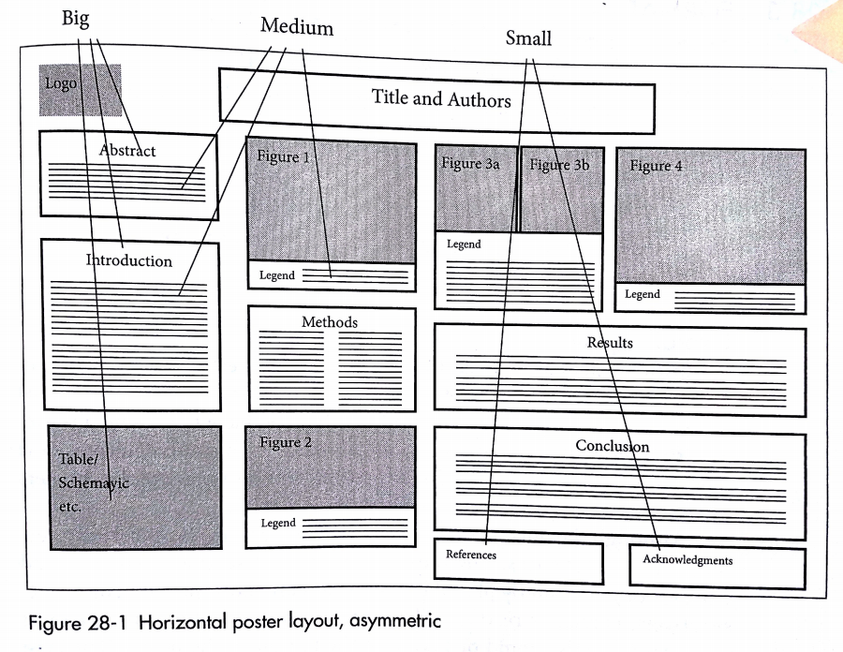

Slide 7
ФОРМАТ
Ақпаратты жүйелі түрде жазыңыз. Ол үшін әр бөлімді нөмірлеуге, сілтеме (стрелка) қолдануға болады.
Материалды колонналарға (бағандарға) бөлуге болады. Көп жағдайда постер материалдары 3-4 бағанаға бөлінеді.
Постер көрнекі болуы үшін 20% текст, 40% графиктер және 40% бос орын болуы ұсынылады.

Slide 8
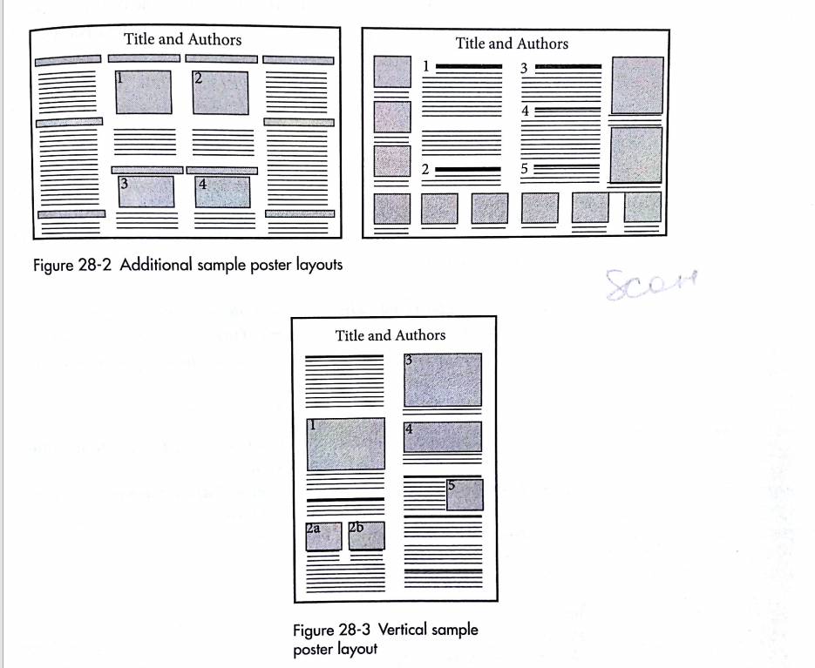

Slide 9
ПОСТЕРДІҢ АРТҚЫ ФОНЫ
Постердің артқы фонына солғын түсті қолданыңыз. Себебі, көруге жеңіл және графиктермен, суреттермен, кестелермен жақсы үйлеседі (контраст).
Иллюстрацияларды қойғанда үйлесімді контраст қолданыңыз. Мысалы, ашық түсті суреттерге күңгірт түсті фон қолданыңыз және керісінше.
Әсіресе, графиктер дизайнын өңдегенде түсті айыра алмайтын адамдар мәселесін ескерген жөн. Түсті айыра алмайтындардың арасында жиі кездесетіні – жасыл мен қызыл түсті айыра алмаушылық.
Артқы фонда 2-3 тен артық түс пайдаланбаңыз, көрерменді жалықтырып жібереді.
Сондай-ақ, артқы фонға дизайн қолданбаңыз

Slide 10
ТЕКСТ ФОРМАТЫ
Тесті жазғанда Times New Roman шрифтінің орнына Arial тәрізді San serif шрифтін қолданыңыз. San serif шрифті serif шрифтеріне қарағанда оқуға жеңіл болады.
Текст шрифті 6 қадам қашықтан оқи алатындай ірі болуы керек.
Текст шрифтері келесідей пропорцияда болғаны жөн:
Тақырып: 90 pt. bold
Тақырыпша: 72 pt.
Бөлім тақырыпшалары (Кіріспе, т.т.) 32-36 pt.
Негізгі текст: 22-28 pt.
Суреттердегі текст размері де ірі болуы керек.
Айырықша мән беру үшін көлбеу шрифті пайдаланыңыз.
Текст өте үлкен көлемді болмауы керек.
Принтерден шығарар алдында текстің грамматикасын тексеріп шығуды ұмытпаңыз.

Slide 11
СУРЕТТЕР, ГРАФИКТЕР, КЕСТЕЛЕР
Адамдар бірден суретке назар аударатындықтан, суреттер тек тартымды ғана емес, әрі қарапайым, әрі түсінуге жеңіл болуы керек. Соған байланысты келесі ескертпелер ұсынылады:
Әр сурет, кестенің аты жазылуы керек.
Суретте барлық тексті мүмкіндігінше горизонталды жазыңыз.
Әр айнымалы мен белгілеуді және мағынасын түсіндіріңіз.
Әр сурет, кесте үшін масштабты сақтаңыз, Әр график үшін ось бағытын бірдей етіп таңдаңыз.
Теңдеулер 6 қадам қашықтан оқи алатыдай ірі жазылуы керек.
Гистограммада бағандардың саны 6-дан аспауы керек.
Сызықты диаграммада қыйсықтардың саны 4-тен аспауы керек.
Кестелерде бағаналардың саны 4-тен, қатарлардың саны 8-ден аспағаны жөн.

Slide 12
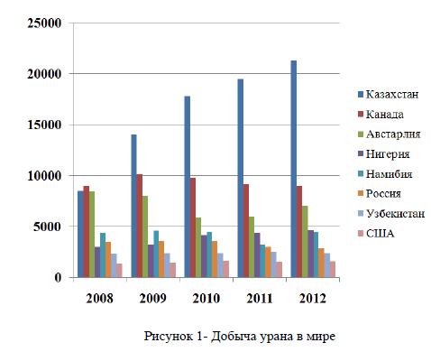

Slide 13
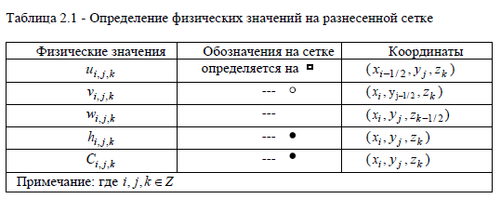

Slide 14
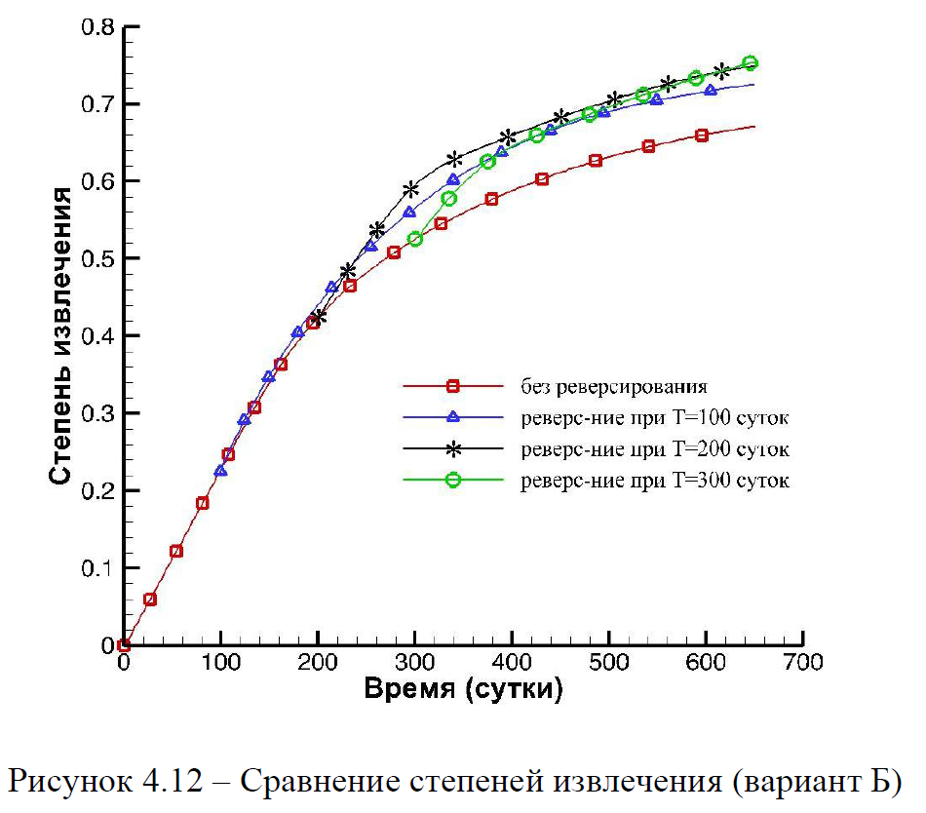

Slide 15
REFERENCES
Michael Alley. The Craft of Scientific Presentations. Critical Steps to Succeed and Critical Errors to Avoid. Springer.
Angelika H. Hofmann. Scientifc writing and communication. Oxford Univ.Press.-2014. 727 p.

